Slide 1
CHỦ ĐỀ 5: MỘT SỐ ĐƠN VỊ ĐO ĐỘ DÀI, KHỐI LƯỢNG, DUNG TÍCH, NHIỆT ĐỘ
Bài 30: MI - LI – MÉT (Tiết 1)
SGK/85

Slide 2


Slide 3


YÊU CẦU CẦN ĐẠT
1
Nhận biết được đơn vị đo độ dài mi-li-mét
2
Biết được mối liên hệ giữa mét, xăng-ti-mét với mi-li-mét để làm được các bài toán liên quan

Slide 4
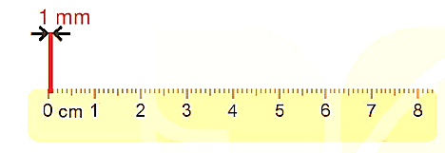
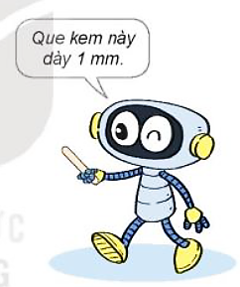
Mi – li - mét
Mi - li - mét là một đơn vị đo độ dài.
Mi - li - mét viết tắt là mm.

Slide 5


mm

Slide 6
Mi – li - mét
1 cm
Mi - li - mét là một đơn vị đo độ dài.
Mi - li - mét viết tắt là mm.
1 cm = 10 mm; 1m = 1000 mm.

Slide 7
Dùng thước đo độ dày quyển sách Toán của em bằng đơn vị mi-li-mét.

Slide 8


Slide 9
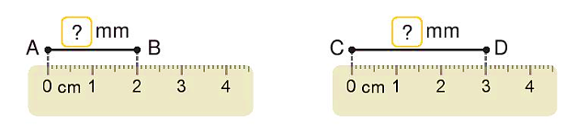
1
Làm bài vào SGK
Số?
20
30
1 cm = 10 mm
2 cm = 20 mm
1 cm = 10 mm
3 cm = 30 mm

Slide 10





2
Số ?
Làm bài vào vở
1 cm = mm; 10 mm = cm; 6 cm = mm
1 m = mm; 1000 mm = m; 2 cm = mm
10
1
60
1000
1
20
Notes:
Click vào các số để ra đáp án

Slide 11
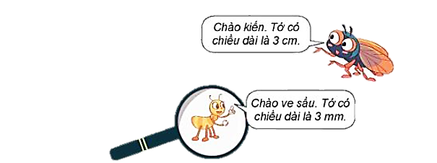
3
Bạn nào dài hơn ?
30 mm
Đổi
3 cm =
… mm
Vậy bạn ve sầu dài hơn bạn kiến.
Notes:
Click vào đề để ra đáp án

Slide 12
Muốn so sánh độ dài các vật, ta cần đổi các số đo độ dài về cùng một đơn vị đo

Slide 13
Vận dụng

Slide 14







Cuộc tranh tài
bắt đầu!
Tớ là người
nói đúng!
Tớ là người
nói đúng!
Tớ là người nói đúng!
Notes:
Các con vật đều cho rằng mình trả lời đúng
Vậy chúng ta hãy cũng phân giải giúp bác Gấu nhé!

Slide 15

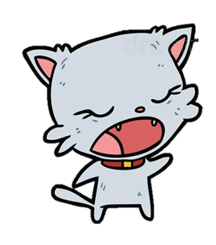




1 cm = … mm
10
100
1
Notes:
Click vào các con vật để ra đáp án

Slide 16
10 mm = … cm
100
1
10
Notes:
Click vào các con vật để ra đáp án

Slide 17
7 mm = … cm
700
7
70
Notes:
Click vào các con vật để ra đáp án
Nếu muốn thêm câu hỏi thì GV nhân đôi các slide lên nhé

Slide 18
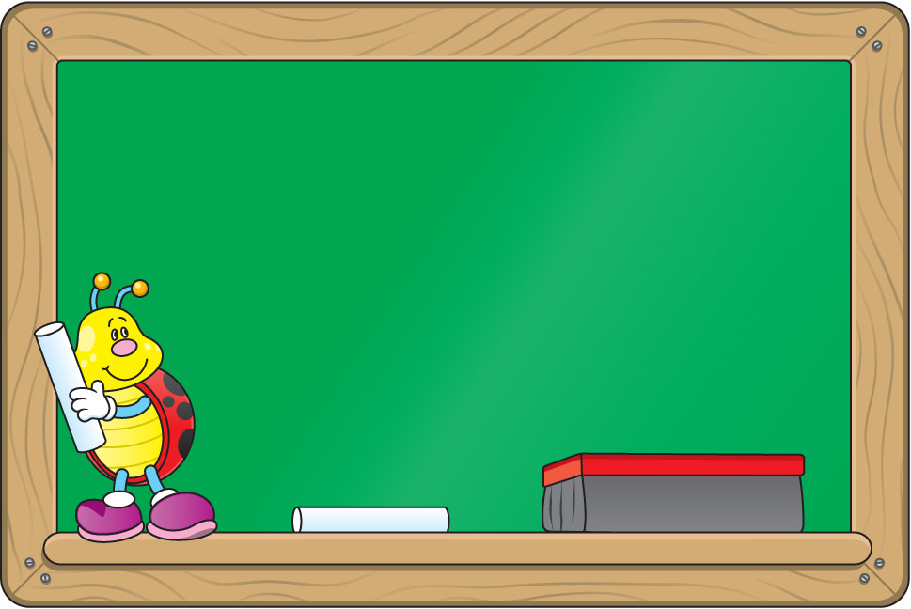



Dặn học sinh
chuẩn bị bài sau

Slide 19


Tạm biệt và hẹn gặp lại

